Slide 1
数据库访问与用户界面设计实验
严耀文 通信1602 28

Slide 2
1
数据库的创建与应用
2
信息及绩点的显示与计算
目
录
3
个人信息的录入
4
文件数据的批量导入
5
文件数据的导出

Slide 3
1
数据库的创建与应用

Slide 4
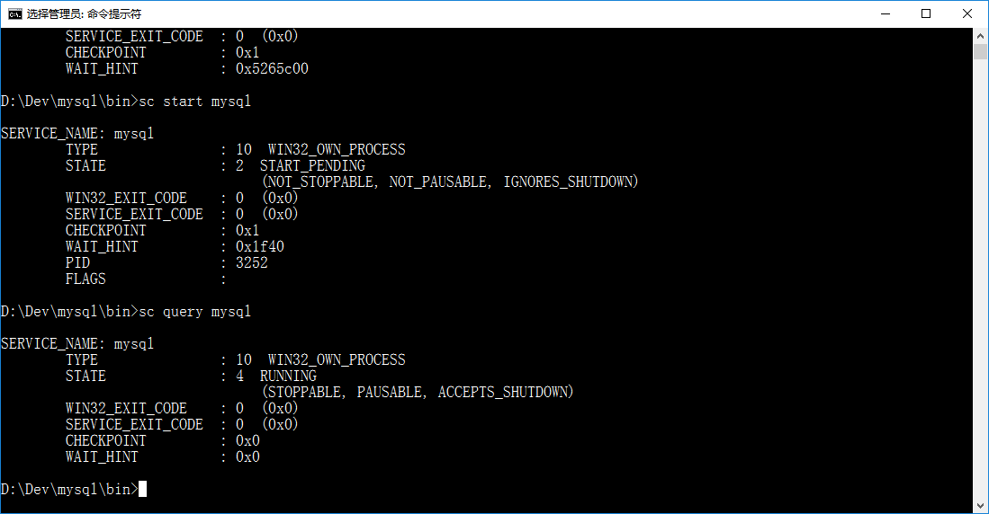
数据库的安装
输入命令：sc start mysql
输入命令：sc query mysql
mysql已正确安装

Slide 5
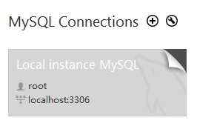
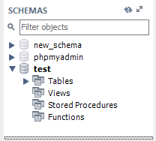
用mysql WorkBench软件创建test数据库：
导入相应sql文件：
运行后显示无错误，test数据库已创建完成

Slide 6
2
信息及绩点的显示与计算

Slide 7
要求：
编写一个能够用来计算绩点的绩点计算器
按指定要求检索保存在 mysql 数据库中的学生成绩
能计算该同学的成绩绩点后进行显示
用户可以选择使用姓名查询和学号查询

Slide 8

设计思路：
设计基础界面
连接槽函数
实现基础功能
批量导入功能
1
3
4
5
在QT程序中添加相应
数据库的连接
录入功能

Slide 9
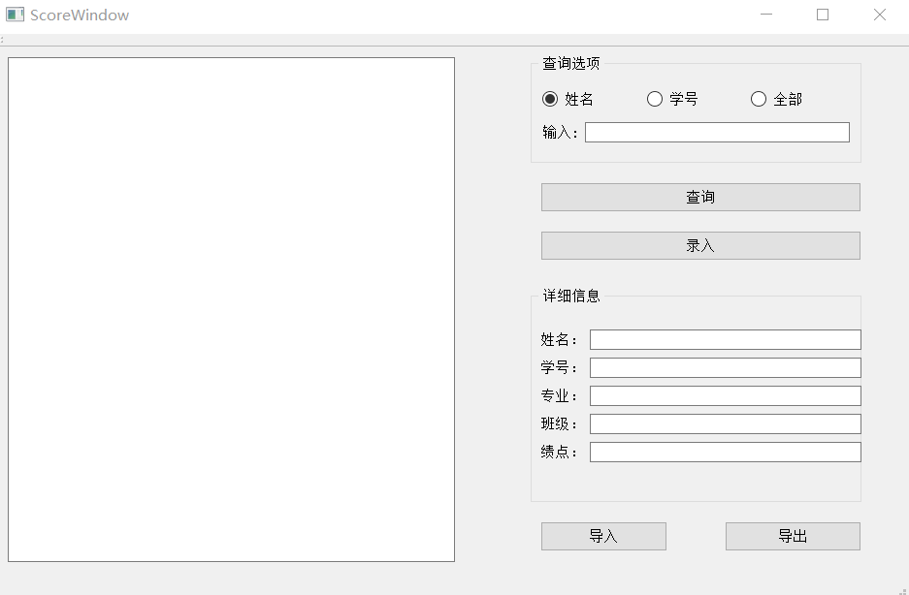
基础界面设计
输入选择
查找内容
显示详细
信息内容

Slide 10

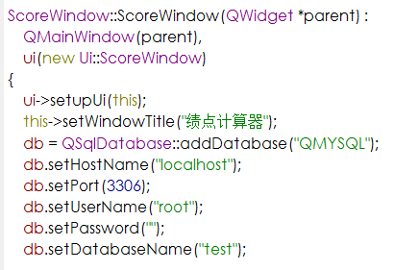
Pro文件中添加QT += sql 头文件中添加#include <QtSql>
初始化连接数据
QT中内容与创建
test数据库内容
一致

Slide 11
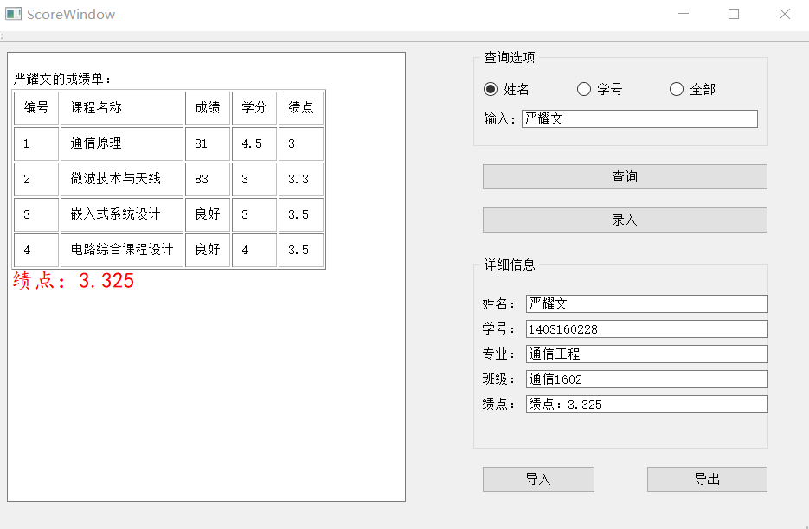
基础功能的实现

Slide 12
3
个人信息的录入

Slide 13
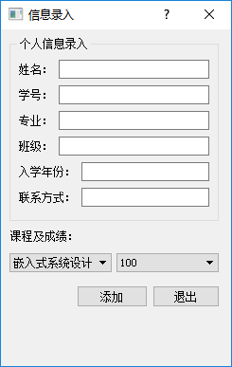
个人信息的录入
完成信息录入以及
将数据存储到
数据库中

Slide 14
4
文件数据的批量导入

Slide 15
文件导入
打开文件
Qfile：文件读写类
可进行文件的创建，删除，写入等基本操作
读取数据
QTextStream
与Qfile类配合使用读取文本文件
数据处理
从文件读取数据存入QStringList
Tip：QStringList可使用simplified来去除文件中的‘\t’, ‘\n‘等无用字符
导入到库

Slide 16
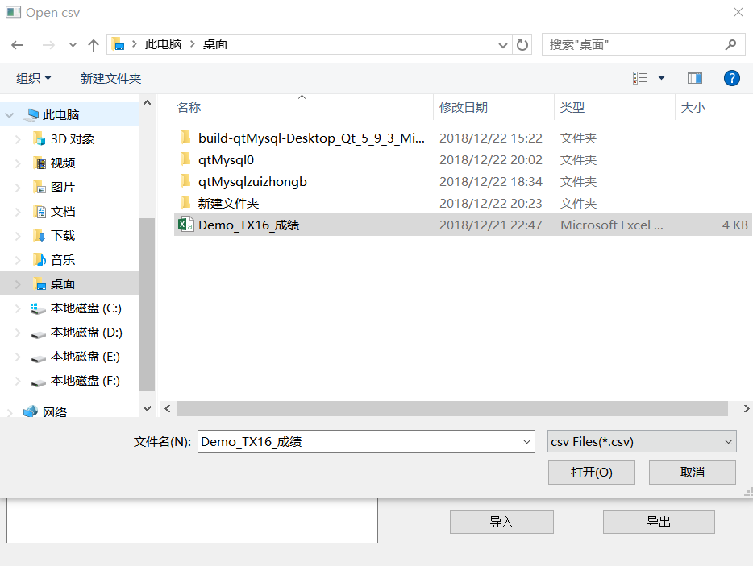
文件数据的批量导入
添加csv文件并读取
数据导入数据库

Slide 17
5
文件数据的导出

Slide 18
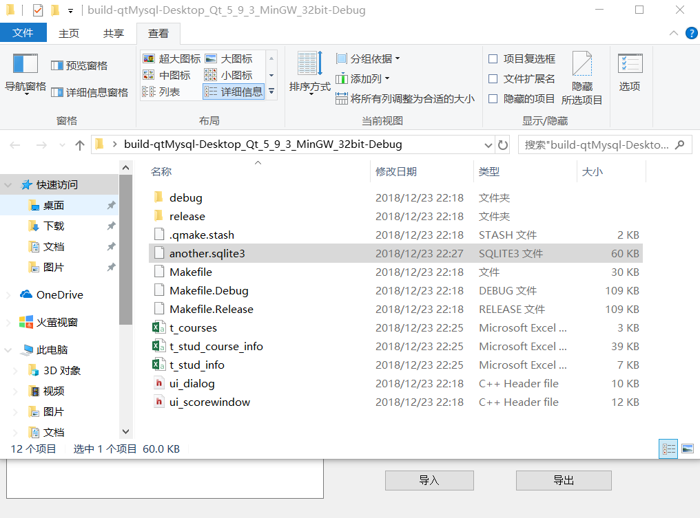
文件数据的导出
将 mysql 数据库
导出为 sqlite3 数据库

Slide 19
谢谢欣赏
THANK YOU FOR WATCHING

